Slide 1
Támadási taktikák, technikák és eljárások modellezése
Gyebnár Gergő | Black Cell

Slide 2
Napirend
MITRE ATT&CK keretrendszer bemutatása
Villamosipart érintő támadások
Pontozási rendszer
Heatmap készítése
Riasztás kialakítása
Tesztelés
Kérdések és válaszok

Slide 3
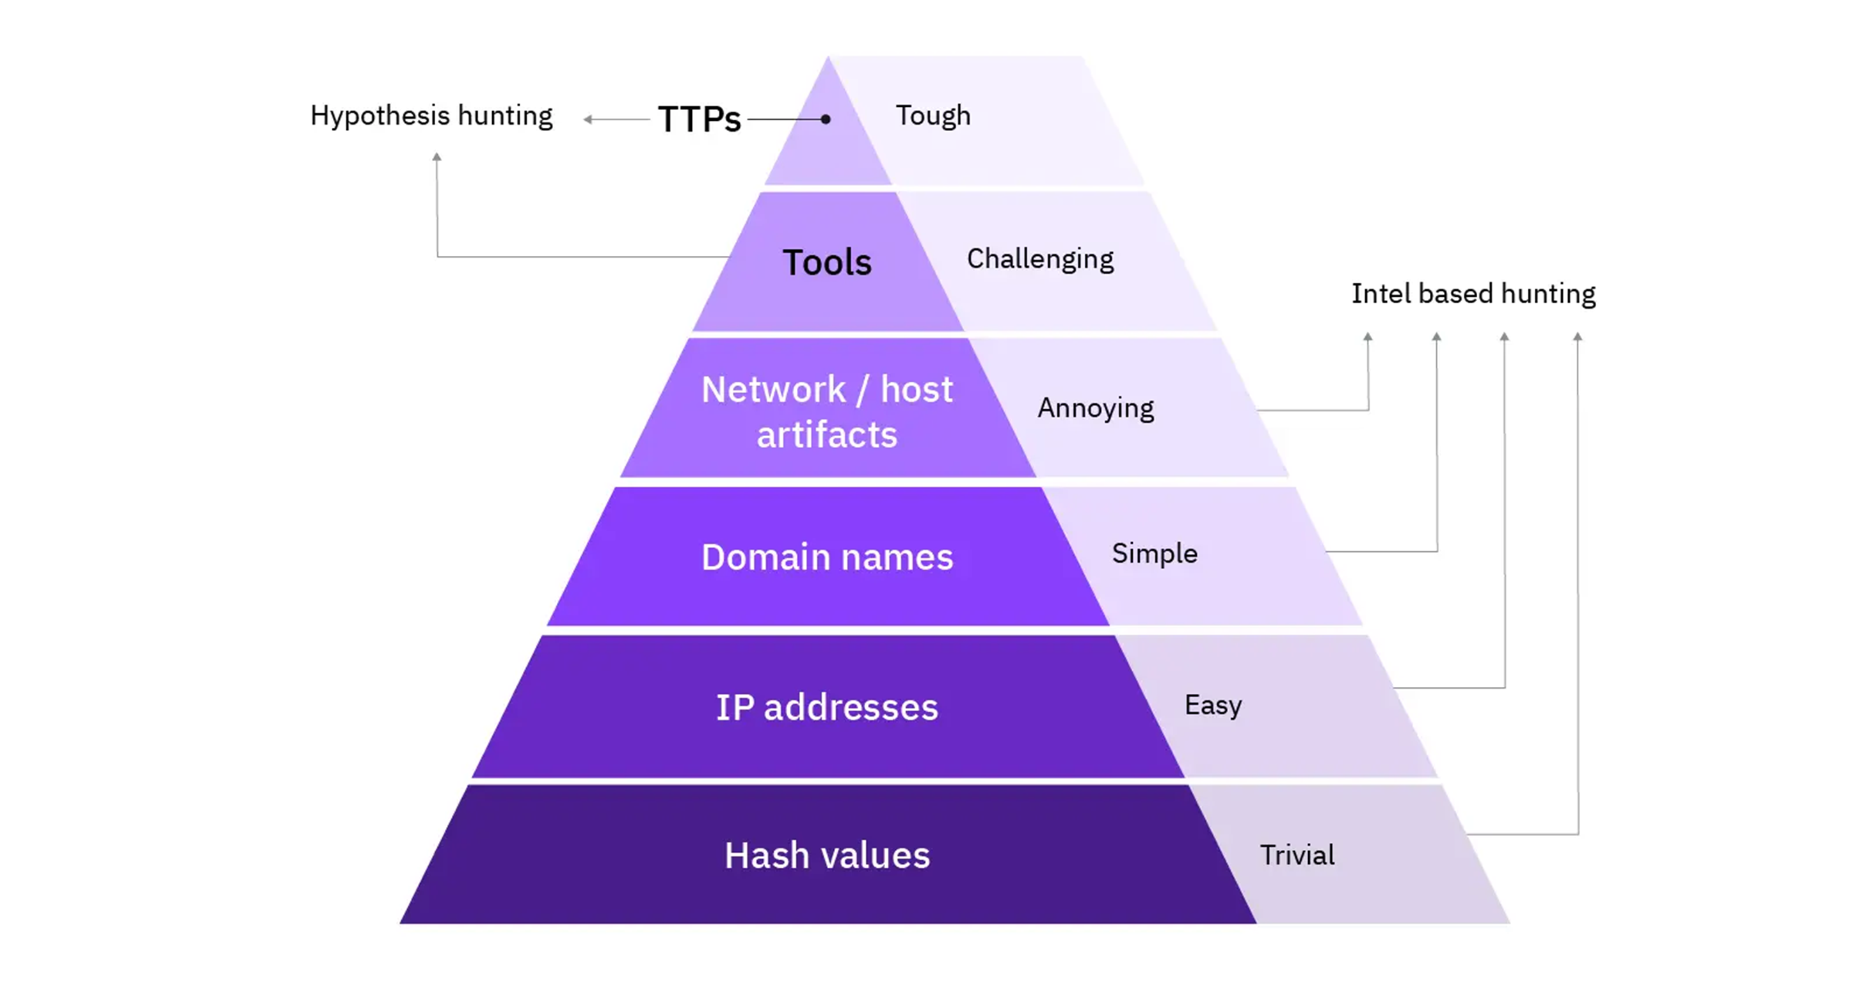
CTI – Cyber Threat Intelligence

Slide 4
MITRE ATT&CK keretrendszer bemutatása
TTP alapú threat intel
3 fő domain: Enterprise, ICS, Mobile
Enterprise a legérettebb: 14 taktika; 192 technika; 401 al-technika
Tökéletes a kiberbiztonság detekciós képességek technikai érettségének nyomonkövetésére
Nem megfelelően használva hamis biztonságérzetet eredményez
Egyre több megoldás és keretrendszer támogatja (Sigma; MISP; STIX; stb.)
MITRE Atlas;)

Slide 5
MITRE példa
Mely technikákra láthatunk példát?
$ Ipconfig / all
$arp –a
$Echo °%USERDO7$ MAIN% \ %USERNAME%
$ Tasklist /v
$ Sc query
$ Systeminfo
$ Net group „Domain Admin” /domain
$ Net user /domain
$ Net group „domain Controllers” /domain
$ Netsh advfirewall show all
$ Netstat -ano

Slide 6
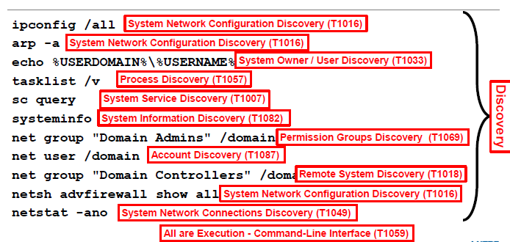
MITRE példa
Mely technikákra láthatunk példát?

Slide 7
Villamosipart érintő támadások
Retrospektív OSINT

Slide 8
Kampányok, incidensek és elkövetői csoportok
Mely technikákra láthatunk példát?
DRAGONFLY
BLACKENERGY 2
BLACKENERGY 3
INDUSTROYER
SANDWORM
KOREAN ELECTRIC UTILITY
INDIAN STATE LOAD DISPATCH CENTRES
ALLANITE
APT35
XENOTIME

Slide 9
Pontozás
Súlyozás
Layers/pont | Behatás | Evasion | Komplexitás | Sikeresség | Adatok pontozása | Összesen
Dragonfly | 3 | 4 | 3 | 4 | 1 | 14
BlackEnergy3 | 4 | 3 | 3 | 5 | 1,5 | 22,5
Industroyer | 5 | 4 | 5 | 5 | 1,5 | 28,5
Sandworm | 4 | 4 | 3 | 4 | 1 | 22,5
Korean electric utility | 3 | 3 | 3 | 4 | 1 | 13
Indian State Load Dispatch Centres | 2 | 2 | 2 | 1 | 0,5 | 3,5
ALLANITE | 4 | 4 | 4 | 3 | 1 | 15
APT35 | 3 | 3 | 3 | 4 | 1 | 13
XENOTIME | 5 | 5 | 4 | 5 | 1 | 19

Slide 10
Heatmap készítése
DEMO
https://mitre-attack.github.io/attack-navigator/

Slide 11
Fusion Center
Riasztás kialakítása
Scheduled Task
Masquerading (T1036) (Trickbot például)
Process Injection (T1055)
Disabling Security Tools (T1089)
Domain Trust Discovery (T1482)
Remote File Copy (T1105)
Windows Admin Shares (T1077)

Slide 12
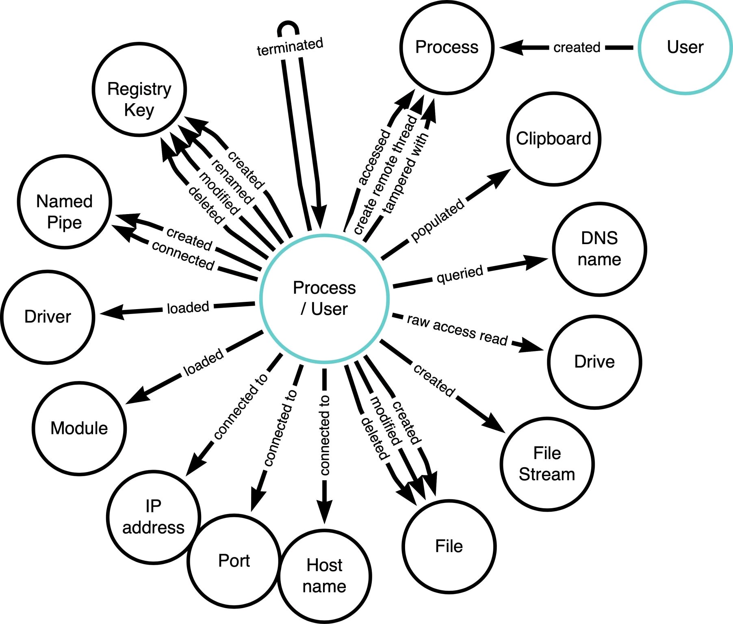
Detekciós képességek – rálátás a végpontra
Sysmon
Törzsszöveg

Slide 13
Detekciós képességek – rálátás a végpontra
Sysmon
<!-- Event ID 3 == Network Connection - Includes -->
<RuleGroup groupRelation="or">
<NetworkConnect onmatch="include">
<Image name="technique_id=T1070,technique_name=Indicator Removal on Host" condition="image">wevtutil.exe</Image>
<Image name="technique_id=T1053,technique_name=Scheduled Task/Job" condition="image">taskeng.exe</Image>

Slide 14
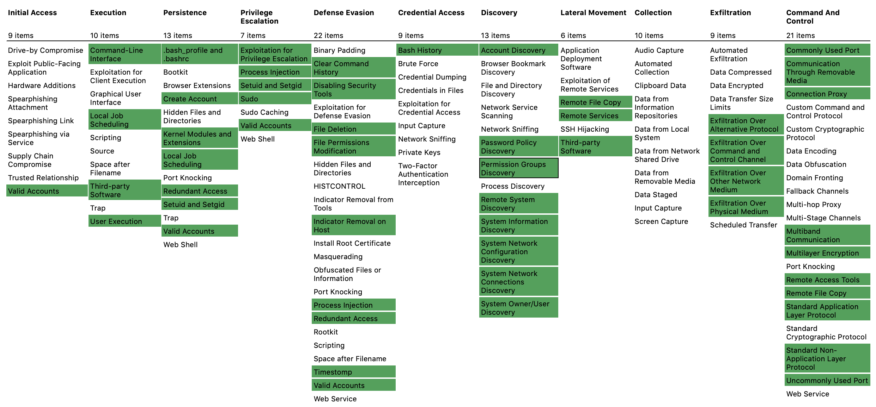
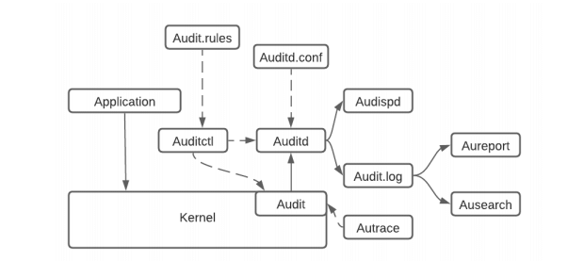
Detekciós képességek – rálátás a végpontra
Auditd

Slide 15
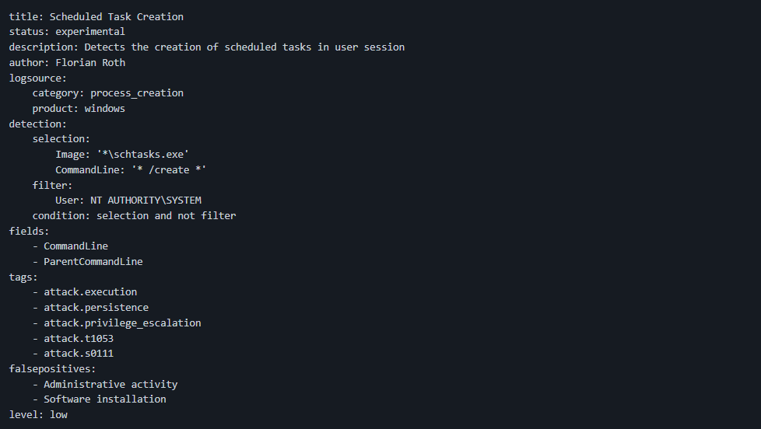
Detekciós képességek – rálátás a végpontra
Sigma by Florian Roth
https://github.com/SigmaHQ/sigma/tree/master/rules

Slide 16
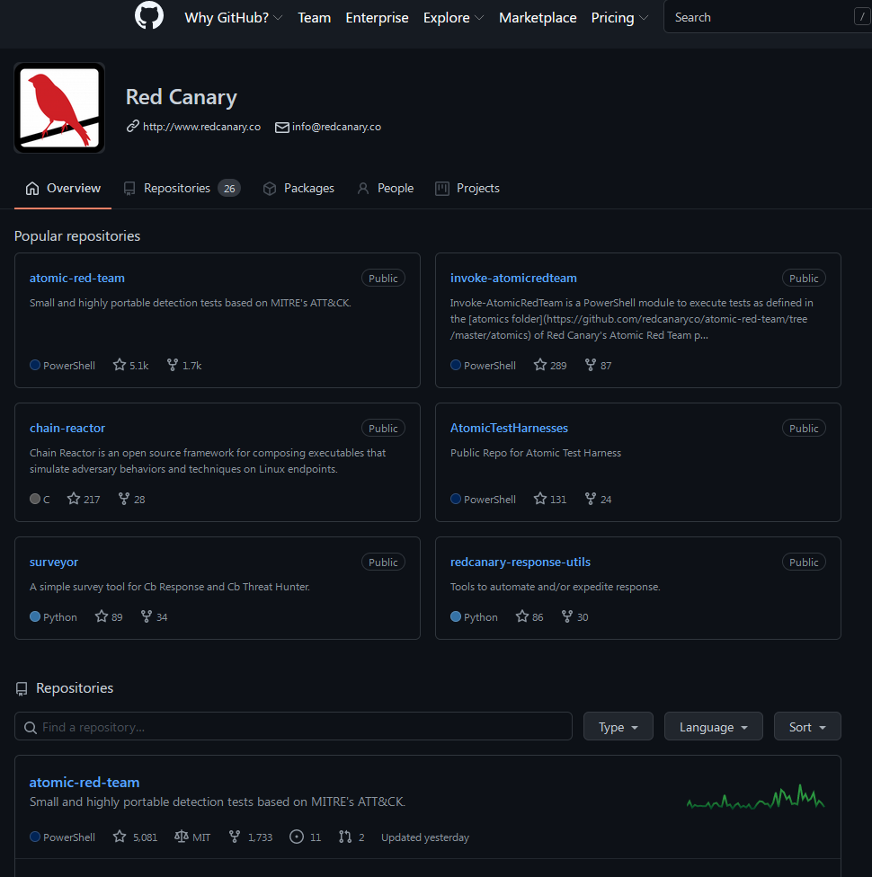
Detekciós képességek – rálátás a végpontra
Tesztelés
Atomic Red Team
https://atomicredteam.io/atomics/
Caldera
https://caldera.mitre.org/

Slide 17
MITRE

Slide 18
Malware Information Sharing Platfrom | MISP
Collect
Normalize
Enrich
Correlate
Analyse
Disseminate
Share
IoC és indikátor adatbázis, amely lehetővé teszi a rosszindulatú szoftvermintákkal, incidensekkel, támadókkal és hírszerzési információkkal kapcsolatos technikai és nem technikai információk tárolását.
MISP galaxisnak nevezett intelligencia-szótárak és a meglévő fenyegető szereplők, rosszindulatú programok, RAT, ransomware vagy MITRE ATT&CK, amelyek könnyen összekapcsolhatók a MISP-ben lévő eseményekkel.
Rugalmas adatmodell, amelyben összetett objektumok fejezhetők ki és kapcsolhatók össze fenyegetésinformáció, incidensek vagy összekapcsolt elemek kifejezésére.
Beépített megosztási funkció a különböző elosztási modellekkel történő adatmegosztás megkönnyítésére.
Eseménygrafikus funkció az objektumok és attribútumok közötti kapcsolatok létrehozásához és megtekintéséhez.
Notes:
Napra készen tartás

Slide 19
Detekciós képességek – rálátás a végpontra
DEMO

Slide 20
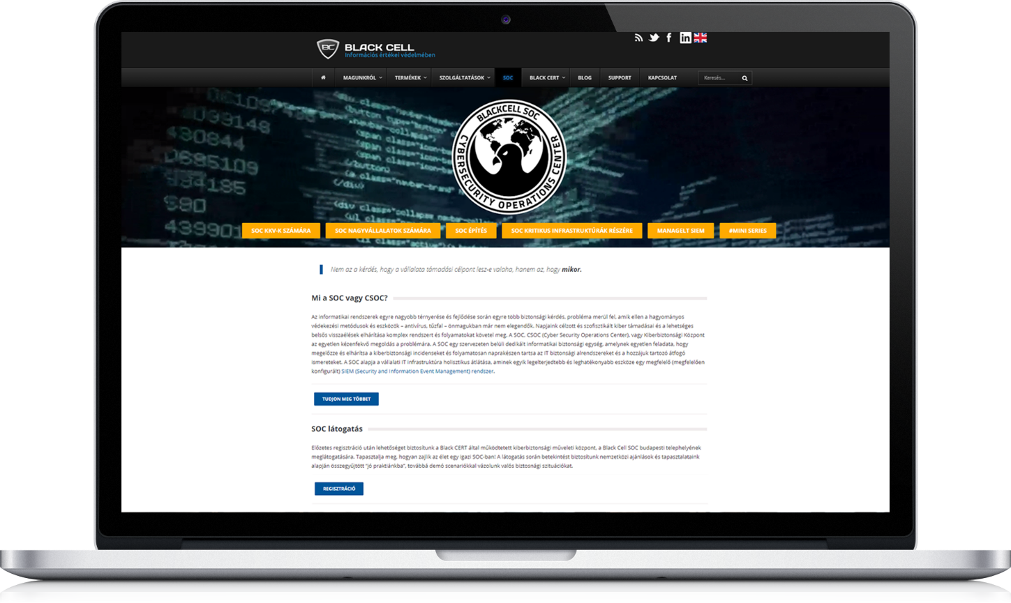
Kapcsolat
Elérhetőségeink
Kérjük, hogy látogasson el weboldalunkra, írjon nekünk egy e-mailt, vagy lépjen kapcsolatba közvetlenül Ügyfélkapcsolati Menedzserünkkel!
https://blackcell.io/
info@blackcell.io

